Slide 1

Безопасность веб-приложений
Лекция 8
Кафедра геоинформатики и информационной безопасности
2022

Slide 2
Создание React-проекта
ставим Node.js, в его комплекте есть npm
npx create-react-app <my-app-name>
cd <my-app-name>
npm start
открываем http://localhost:3000
отлаживаем
npm run build – забираем каталог /build/

Slide 3
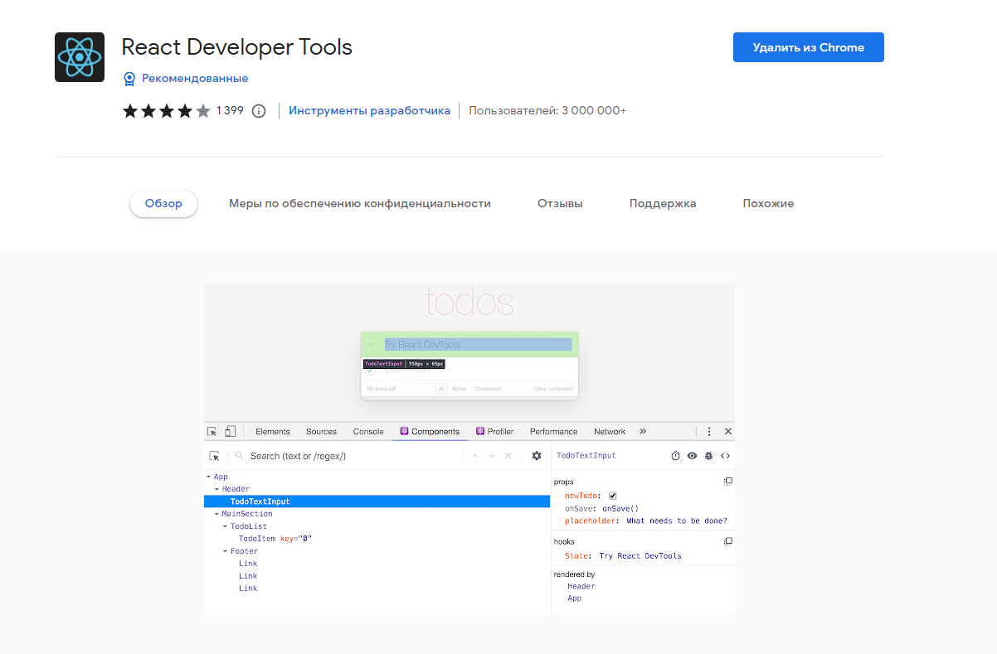
Отладка

Slide 4
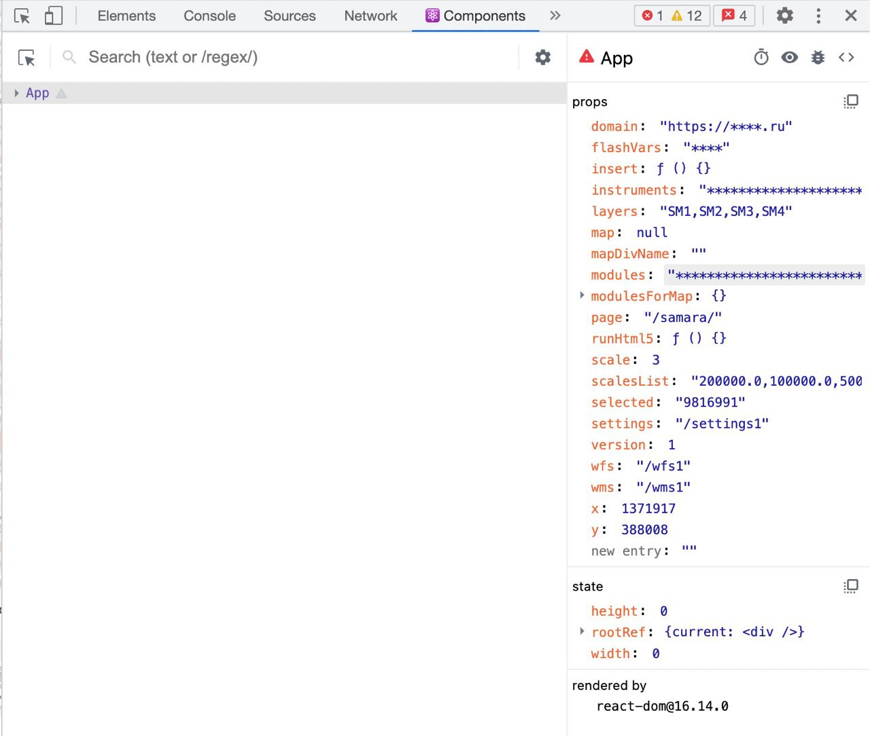
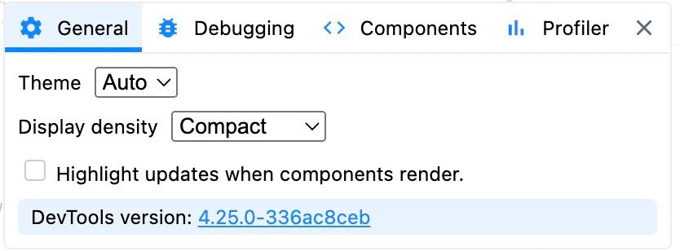
Components

Slide 5
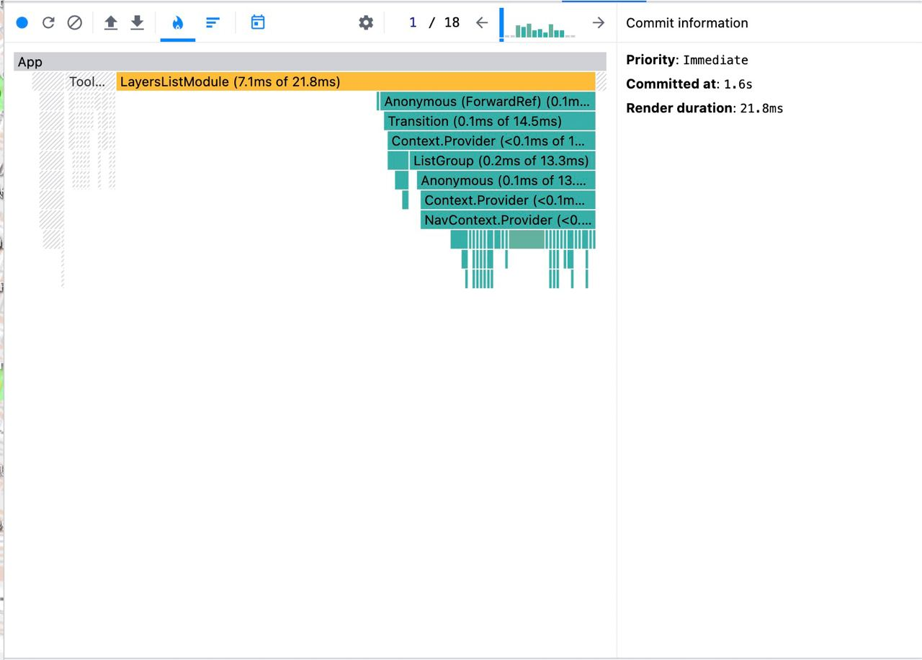
Profiller

Slide 6
Структура React-проекта
/src/index.js – точка входа
/src/App.js – главный класс
/src/* – другие классы, стили, графика
/public/index.html – тестовая страница
/package.json – описание модуля для npm
/node_modules/ - установленные модули
/package-lock.json – метаданные для них

Slide 7
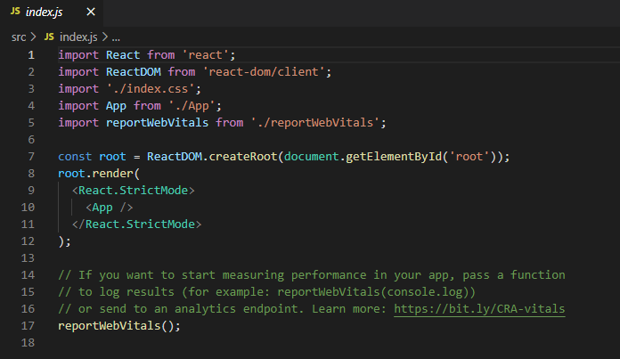
index.js

Slide 8
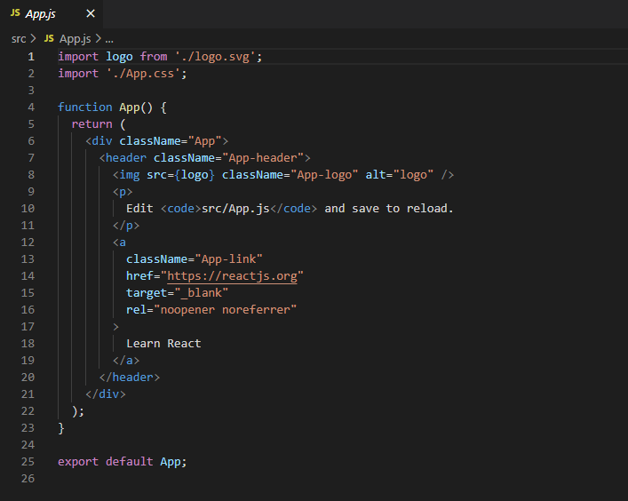
App.js

Slide 9
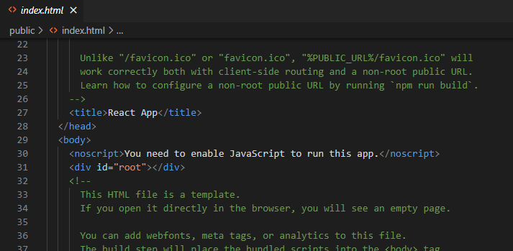
index.html

Slide 10
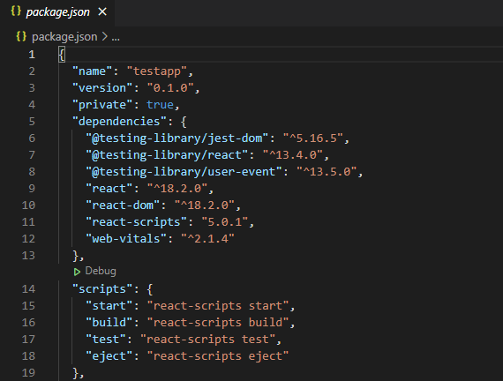
package.json

Slide 11
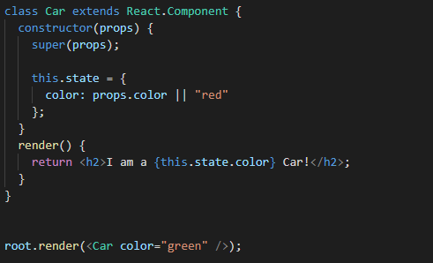
Компоненты в React

Slide 12
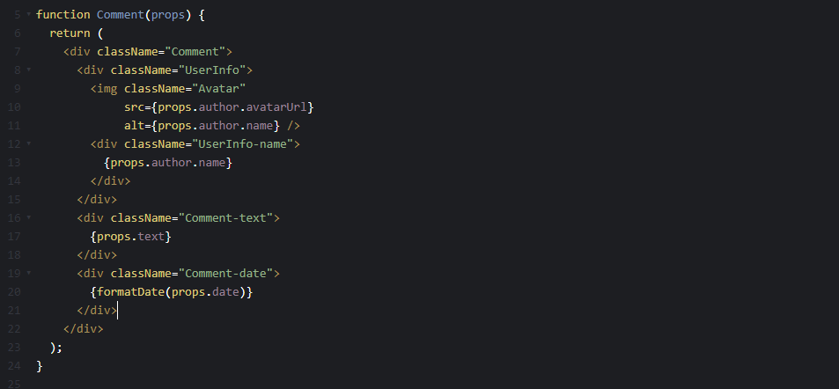
Компоненты в React

Slide 13
React Router
React – одностраничное приложение или нет?
npm i -D react-router-dom
Подобие навигации между разделами, связанное с адресной строкой
<BrowserRouter> <HashRouter> <MemoryRouter>

Slide 14
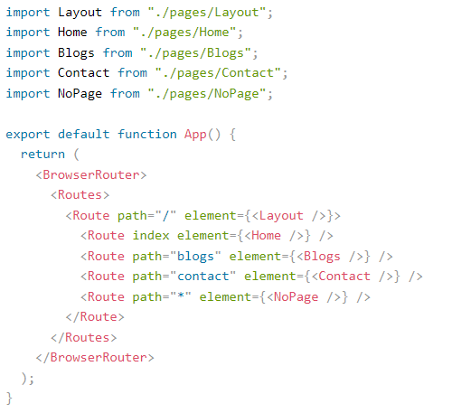
App c Router

Slide 15
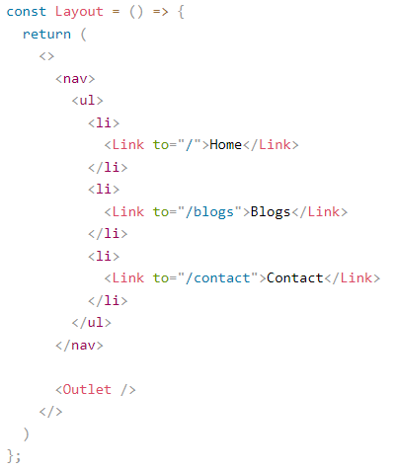
Меню с Router

Slide 16
React typescript
npx create-react-app my-app --template typescript
npm install --save-dev typescript
Создание tsconfig.json npm tsc --init

Slide 17
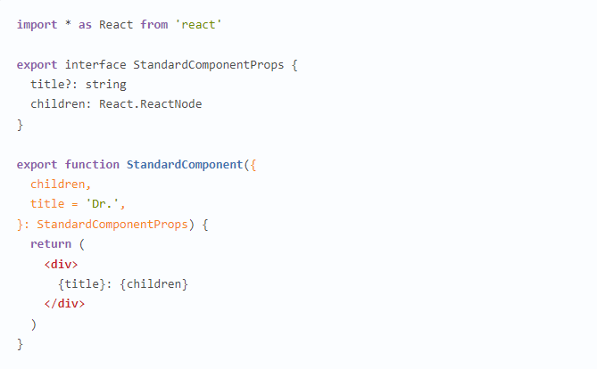
Компонента на typescript

Slide 18
React-bootstrap
npm install react-bootstrap bootstrap
import { Button } from 'react-bootstrap';

Slide 19
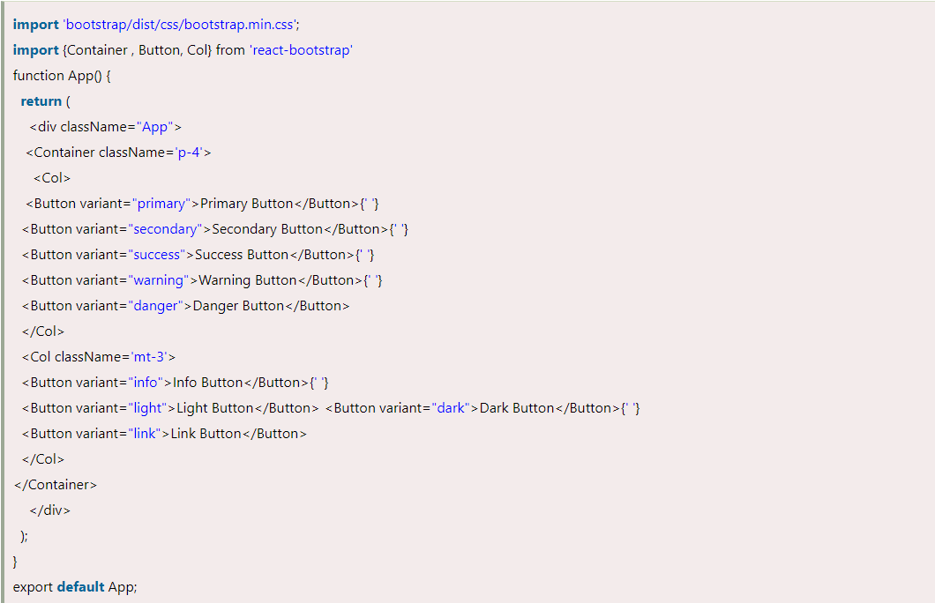
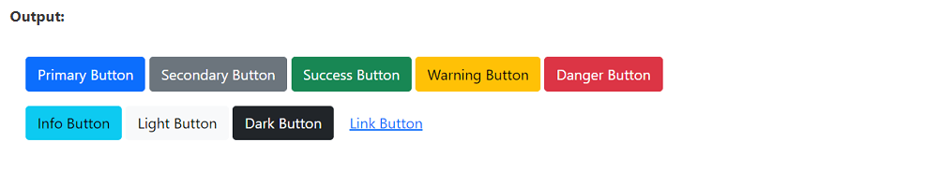
Button

Slide 20
React-leaflet
npm install react react-dom leaflet
npm install react-leaflet
import { MapContainer, TileLayer, useMap } from 'react-leaflet'

Slide 21
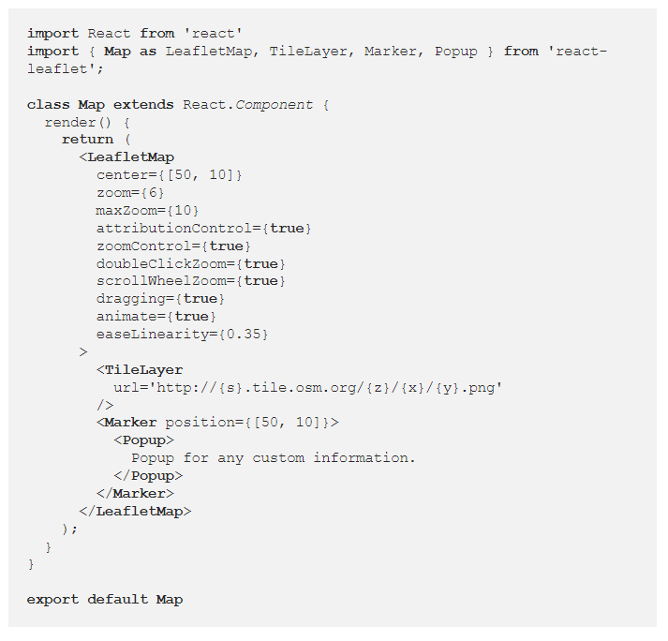
Map

Slide 22
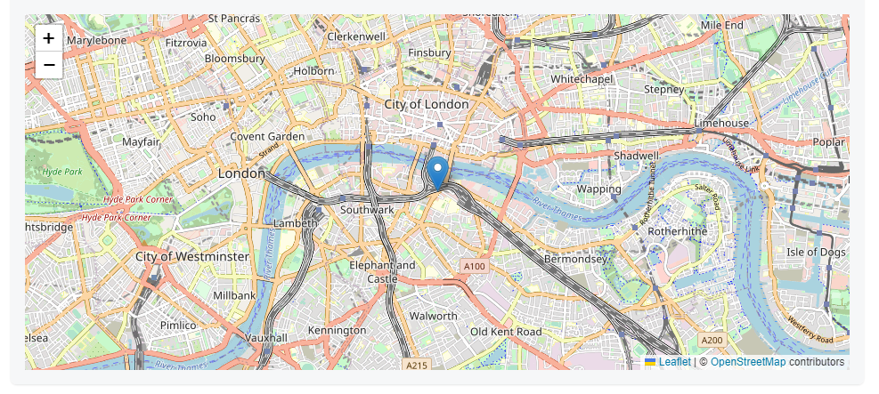
Map

Slide 23
Справочники
https://reactjs.org/
https://www.w3schools.com/REACT/

